Slide 1
مدیریت مالي
بين الملل
برای
بنگاه های اقتصادی

Slide 2
فهرست مطالب
1) ماهيت مالي بين الملل و موضوعات جاري شركتهاي چند مليتي
2) آشنايي با نظام ها، و نهادهاي مالي بين الملل
3) درآمدملي،ثروت و تراز پرداختها
4) هزینه سرمايه و بازارسرمايه بين المللي
5) استاندارهاي حسابداري و مالي بين الملل
6) سیستم های مالی در شرکتهای چندملیتی و حاکمیت شرکتی
7) بازار سوآپ و مشتقات مالی
8) نرخ ارز، بازار ارز و سیستم های ارزی
9) مديريت ريسك نرخ ارز
10) تامين مالي پروژه (Project Finance)
11) تامين مالي بدهي از بازارهاي بين المللي ( International Debt Financing)
12) تامين مالي تجاري از بازارهاي بين المللي (International Trade Finance )
13) تامين مالي ازسهامداران در بازارهاي بين المللي
14) بحرانی های مالی بين المللي
15) سرمایه گذاری مستقیم خارجی و ارزيابي طرحهاي اقتصادي بين المللي

Slide 3
تامين مالي پروژه
(Project Finance)
بازگشت

Slide 4

Project Finance in Theory and Practice
3rd Edition
Designing, Structuring, and Financing Private and Public Projects
Write a review
Authors: Stefano Gatti

Slide 5
تاریخچه
تأمین مالی پروژه روشی است که از زمان امپراطوری روم مورد استفاده بوده است. این روش برای تأمین مالی واردات و صادرات کالاها به این امپراطوری به کار گرفته می شد.
در 1299 خاندان سلطنتی انگلیس برای توسعه معادن نقره دوون (Devon silver) از یک بانک ایتالیایی تامین مالی کردند. این اولین وامی بود که شاید بدون هیچ تضمینی پرداخت شد. به آن وام باز پرداخت با تولید(production payment loan) گفته میشود چون بانک ایتالیایی هیچ تضمینی از خاندان سلطنتی نگرفت.
شیوه های جدیدتر تأمین مالی پروژه به توسعه شبکه ریلی آمریکا بین سال های 1840 تا 1870 مربوط می شود.
در سال1930 این روش برای تأمین مالی اکتشاف نفت و حفر چاه در تکزاس و اوکلاهوما مورد استفاده قرار گرفت.
در این موارد تأمین مالی بر اساس توانایی تولید کننده برای بازپرداخت اصل و سود وجوه دریافتی از فروش نفت خام انجام می شد. در این زمینه اغلب، قراردادهای بلند مدت فروش نفت به عنوان تضمین متقابلی برای بازپرداخت منعقد می شد.

Slide 6
در 1970 تأمین مالی پروژه به اروپا گسترش یافت و باز هم ابتدا در بخش نفت مورد استفاده قرار گرفت. تأمین مالی پروژه به عنوان روشی برای تأمین مالی برای استخراج نفت از سواحل انگلستان به کار برده شد. در همان دهه مقررات تولید برق در آمریکا تصویب شد (مقررات تأسیسات عمومی مصوب 1978). برای انجام این کار، کنگره از تولید برق با استفاده از منابع جایگزین حمایت کرد و تأسیسات عمومی را ملزم به خرید برق از تولید کنندگان تأیید شده نمود (تولید کنندگان مستقل برق). از آن زمان به بعد کاربردهای تأمین مالی پروژه به تولید برق (چه به روش سنتی و چه با استفاده از منابع جایگزین) گسترش یافت.
کانال های سوئز (1869) و پاناما (1914) پروژه های تامین مالی پروژه بود، همانطور که توسعه میدان های نفتی دریای شمال نیز بود. اخیرا Hopewell Partners بزرگراه گوانگژو در چین، پروژه Petrozuata (1998) نفت خام سنگین در ونزوئلا و سرمایه گذاری مایع گاز طبیعی Ras Lafan در قطر (1997) معاملات مالی پروژه بود که در رسانه ها جشن گرفته شد.

Slide 7
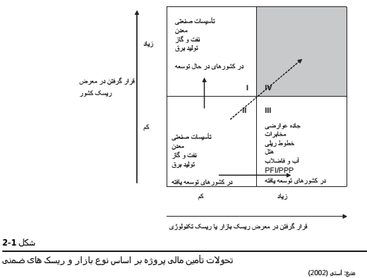

Slide 8
داده های آماری تامسون-رویتر نشان دهنده رشد کاهنده بازار تأمین مالی پروژه در سطح جهانی در نیمه اول این دوره زمانی است.
حجم این نوع تأمین مالی از 60 میلیارد دلار در سال 2008، به 45میلیارد دلار در سال 2017 رسیده است.اکثر وام ها در آمریکا، آسیا-اقیانوسیه و به خصوص اروپا مصرف شده اند.
بیشترین بازار آن:62 درصد برق و 20 درصد نفت و گاز و 14 درصد حمل و نقل است.

Slide 9
کل بازار جهانی تامین مالی پروژه به تفکیک منطقه

Slide 10
کل بازار جهانی تامین مالی پروژه به تفکیک منطقه

Slide 11
کل بازار جهانی تامین مالی پروژه به تفکیک رشته فعالیت

Slide 12
تعریف تامین مالی پروژه
تامین مالی پروژه تامین مالی زیرساخت های درازمدت، پروژه های صنعتی و خدمات عمومی با استفاده از ساختار مالی بدون حق رجوع(non-recourse) یا ساختار مالی با حق رجوع محدود( limited recourse) است. بدهی و سهام مورد استفاده برای تأمین مالی این پروژه از جریان نقدی تولید شده توسط پروژه باز پرداخت می شود. تامین مالی پروژه نوعی ساختار استقراض گیری است که بازپرداخت آن عمدتا وابسته به به جریان نقدی پروژه، دارایی های خود پروژه، حقوق و منافع پروژه است که به عنوان وثیقی ثانویه تلقی می شود. تامین مالی پروژه به ویژه برای بخش خصوصی جذاب است، زیرا شرکت ها می توانند طرح های غیرمتعارف بزرگ را تامین کنند.

Slide 13
تامین مالی بدون حق رجوع(non-recourse)
نوعی از تأمین مالی که در آن در صورت نکول بازپرداخت، فقط وثیقه ضبط می شود حتی اگر ارزش آن برای بازپرداخت تعهد کافی نباشد.
در صورت نکول یا عدم باز پرداخت وام، تامین مالی با حق رجوع،به وام دهندگان اجازه میدهد که دارایی های سهامداران یا منافع حاصل از جریان نقدی آنها را واگذار می کند. در مقابل، تامین مالی پروژه، شرکت پروژه را به عنوان یک SPV با مسئولیت محدود تبدیل می کند. بنابراین، در صورتی که شرکت پروژه پیش فرض باشد، باز پرداخت وام به طور عمده یا به طور کامل به دارایی های پروژه، از جمله تضمین های تکمیل و تضمین عملکرد و اوراق قرضه محدود می شود.
یک مسئله کلیدی در تامین مالی بدون حق رجوع این است که آیا ممکن است شرایطی ایجاد شود که وام دهندگان به برخی یا همه دارایی های سهامداران مراجعه می کنند. عدم ایفای تعهد عمدی سهامداران ممکن است وام دهندگان را به دارایی ها ارجاع دهد. قانون اجرایی می تواند تا حدی مسئولیت سهامداران را محدود کند.

Slide 14
تامین مالی پروژه به عنوان نوعی از تأمین مالی است که در درجه اول به ارزش و اعتبار و شرایط خوب متعهدان یعنی اشخاص حقوقی که ایده های تجاری برای شروع یک پروژه مطرح می کنند، بستگی ندارد.
کارکرد درست متعهدان حتی به میزان دارایی هایی که حاضرند به عنوان وثیقه در اختیار سرمایه گذاران قرار دهند هم بستگی ندارد. در عوض کارکرد متعهدان تابعی است از توانایی پروژه در بازپرداخت بدهی ها و باز گرداندن سرمایه اولیه با نرخی متناسب با ریسکهای موجود.
تامین مالی پروژه، تأمین مالی ساختار یافته یک بنگاه خاص اقتصادی (شرکت واسط) است که تشکیل آن توسط انتشار سهام عادی یا اوراق بدهی دارای اختیار است که به وسیله متعهدان ایجاد شده است. در خصوص این شرکت ها قرض دهندگان، جریانات نقدی را منبع اصلی بازپرداخت وام و دارایی ها را صرفا به عنوان وثیقه قلمداد می کنند.

Slide 15
چرا تامین مالی پروژه ای؟
در مقایسه با حجم و اندازه کنونی شرکت بسیار بزرگ باشد.
درجه ریسک پروژه از میانگین ریسک دارایی های موجود در ترازنامه شرکت بیشتر باشد.
با کسب و کار اصلی شرکت مرتبط باشد .
تفکیک دو پروژه می تواند راه حل بهینه ای برای اجتناب از ریسک آلایش باشد. این راه حلی است که در آن نکول در بازپرداخت بدهی مربوط به پروژه جدید منجر به نکول در پرداخت بدهی شرکت موجود نمی شود.

Slide 16
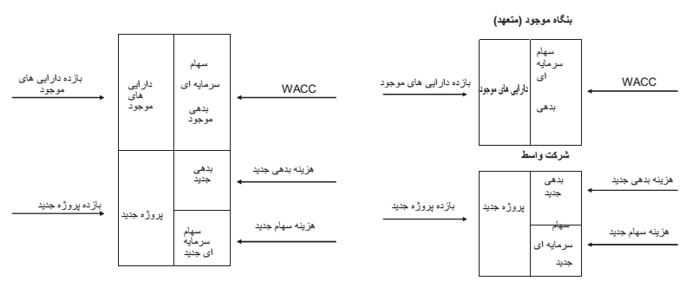

Slide 17
نهاد واسط(شرکت-پروژه يا spv)
تامین مالی یک پروژه ، بخش مالی ساختار یافته ای از یک ابزار اقتصادی خاص بنام نهاد واسط يا spv :special purpose vehicle میباشد.
Spv يك شركت پروژه است كه به وسيله حاميان مالي طرح براي تامين سرمايه از سهامداران اصلي(پذيره نويسان درجه اول) و سهامدار با امتياز خاص(پذيره نويسان درجه دوم) ايجاد ميشود و هر يك از وام دهندگان بر اساس جريانهاي نقدي قابل باز پرداخت از محل پروژه وصولي خود را ارزريابي مي كنند و داراييهاي پروژه صرفاً به عنوان وثايق ارائه ميگردد
Special Purpose Vehicle (SPV) (یک شرکت جدا شده از شرکت مادر که ساختار دارایی/بدهی و شرایط حقوقی آن کاملا از شرکت مادر جدا شده و حتی ورشکستگی شرکت مادر نیز روی تعهدات آن اثری ندارد. این شرکت ها می توانند به عنوان ابزاری برای پنهان کردن بدهی شرکت مادر از نهادهای حسابرسی مورد استفاده قرار گیرند)

Slide 18
Mezzanine Debt
یک ابزار بدهی است که در آن تعداد زیادی اختیار مانند اختیار فروش، حق تقدم خرید سهام و ضمانت نهاده شده است و به همین دلیل تبدیل آن به سهام برای دارندگان آن بسیار جذاب است.
این اوراق بدهی بیشتر رفتاری مشابه با سهام دارند و در واقع پلی میان بدهی و سهام به حساب می آیند. همچنین این اوراق بسیار پر ریسک و پر بازده (بین 12 تا 20 درصد در سال) هستند و معمولا در فرآیند تملیک یا خرید سهام مدیریتی برای ترغیب سهامداران جدید به خرید سهام مورد استفاده قرار می گیرند.

Slide 22
ساختار قراردادی
یک معامله تامین مالی پروژه معمولی می تواند از طریق حدود 50 قرارداد یا بیشتر که مربوط به روابط بین شرکت- پروژه و طرفین زیر است تنظیم شود:
(1) پیمانکاران ساخت، (2) اپراتورهای پروژه(3) تامین کنندگان ورودی ها، (4) خریداران تولید (off-takers) و (5) اعتباردهندگان مختلف.
. به همین دلیل است که تامین سرمایه پروژه اغلب در "تامین مالی قراردادی یا contract finance" نامیده می شود.

Slide 24
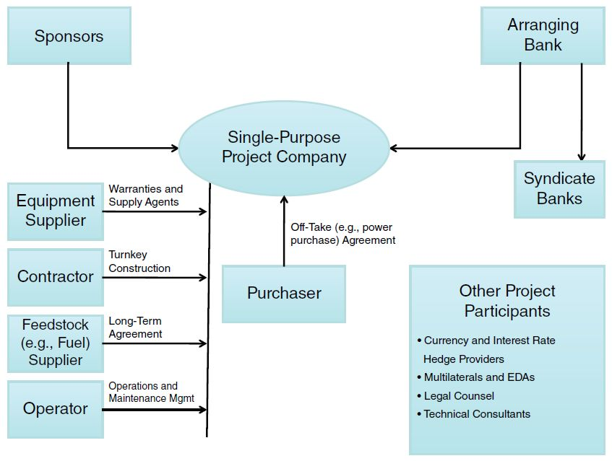
Project Finance—Sample Structure

Slide 25
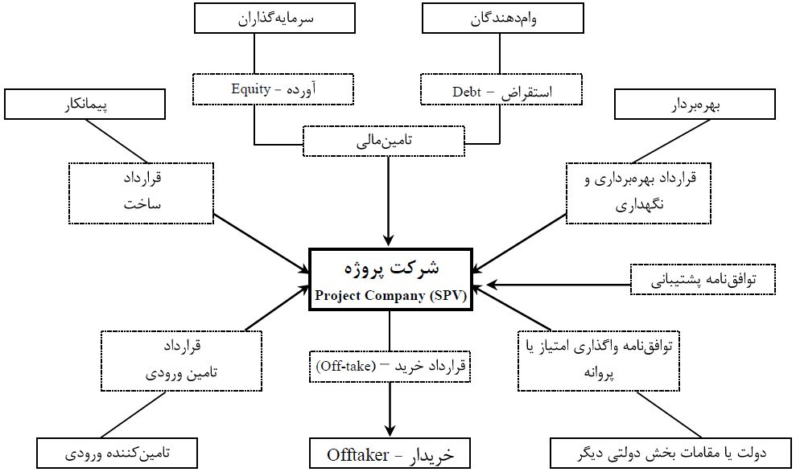
ساختار ساده شده تامین مالی پروژه‌ای

Slide 26
FIDIC
فدراسیون بین المللی مهندسین مشاور (که معمولا به نام FIDIC نامیده می شود، نام اختصاری Fédération Internationale Des Ingénieurs-Conseils است) یک سازمان استاندارد بین المللی برای مهندسی و مشاوره ساخت است که برای خانواده های FIDIC قالب قرارداد شناخته شده را ایجاد کرده است. واقعیت این است که این سازمان دارای یک عنوان فرانسوی است که در سال 1913 توسط سه کشور کاملا مستقل و یا بخشی از فرانسه، بلژیک، سوئیس ایجاد می شود.
در ژوئیه 1913، در یک نشست افتتاحیه در نمایشگاه جهانی در گنت، بلژیک، 59 شرکت کننده حضور داشتند تا در مورد امکان تشکیل فدراسیون جهانی مهندسان مشاوره بحث کنند. از شرکت کنندگان 19 نفر از نمایندگان رسمی بلژیک، دانمارک، فرانسه، آلمان، هلند، سوئیس و ایالات متحده بودند، باقی از اتریش / مجارستان، کانادا، روسیه و انگلیس. این جلسه موفقیت آمیز بود که در 22 ژوئیه 1913 به قانون اساسی رسمی FIDIC منجر شد. اما بعضی از کشورها طی چند سال اول تنها پیوندهای موقت را حفظ کردند، بنابراین بنیانگذاران FIDIC بلژیک، فرانسه و سوئیس بودند.
امروزاعضای FIDIC 104 کشور است.

Slide 27
FIDIC
شرایط قرارداد برای کارهای ساخت و ساز مهندسی عمران (کتاب قرمز) ویرایش چهارم 1987
شرایط قرارداد کارهای الکتریکال و مکانیکیال از جمله نصب در سایت (کتاب زرد) نسخه سوم 1987
کتاب نقره ای (قرارداد EPCT)
کتاب سبز (فرم قراردادهای کوتاه مدت)

Slide 28
5 ويژگي زیر از ویژگیهای متمایز و بارز یک قرار داد تامین مالی پروژه میباشند:
بدهکار (ناشر اوراق قرضه) یک شرکت پروژه تک منظوره است که از نظر مالی و قانونی مستقل از متعهدان عمل می کند.
قرض دهندگان پس از اتمام پروژه به صورت محدودی حق رجوع به ضامن یا متعهد را دارند (در برخی موارد هیچ گونه حق رجوعی ندارند). در حقیقت مداخله متعهدان محدود به زمان (در طول ساخت، نصب تا دوره راه اندازی)، مقدار (می توان آن ها را برای تزریق سرمایه در شرایط مالی و اقتصادی حساس فراخواند) و کیفیت (مدیریت کارای سیستم و اطمینان از سطوح مشخص کارکردی) است. این به معنی لزوم تمایز قائل شدن میان ریسک شروع یک پروژه و ریسک مربوط به شرکت های در حال فعالیت است.
ریسک‌های پروژه بصورت متناسب بین تمام طرفهای درگیر در توافق تقسیم می شود. این کار با هدف اختصاص ریسکها به پیمانکاران قراردادی که بهترین توانایی در کنترل و مدیریت آن را دارند، انجام می شود.
جریان نقدی ایجاد شده بوسیله شرکت های واسط باید برای پوشش هزینه های عملیاتی و پرداخت بدهی و بهره آن کافی باشد. از آن جا كه اولویت استفاده از جریانهاي نقدی بايد برای پشتوانه هزینه های عملیاتی و پرداخت بدهی ها ( وام) باشد، تنها وجوه باقيمانده اضافي را ميتوان پس از پوشش هزينه ها و وامها به عنوان سود تقسیمی به متعهدان برگشت داد.
متعهدان به عنوان پشتوانه رسیدها و دارایی های درگیر در مدیریت پروژه، به قرض دهندگان وثایقی می دهند.یعنی در صورت نکول تنها می توانند وثیقه را بردارند.

Slide 29
چرا متعهدان در پروژه های تامین مالی مشاركت می‌کنند؟
تامین مالی پروژه باعث تخصیص گسترده ریسک میان طرفین معامله می شود. بنابراین توسط این نوع تأمین مالی می توان به نسبت های بالایی از بدهی به دارایی دست پیدا کرد که از طرق دیگر ممکن نبود. این امر می تواند بازدهی معامله را برای متعهدان تا حد زیادی افزایش دهد (از طریق افزایش نرخ بازدهی داخلی دارایی که در فصل پنجم توضیح داده خواهد شد).
از نقطه نظر حسابداری قراردادهای فی مابین متعهدان و شرکت های واسط بسیار شبیه به ضمانت های تجاری می‌باشند. با این وجود نتایج تأمین مالی پروژه همیشه خارج از ترازنامه یا در یادداشت های توضیحی مدیران نمی آیند.
در تامین مالی شركتي همیشه می توان روی تمام دارایی های شخصی متعهد به عنوان تضمین، حساب باز کرد. در تامین مالی پروژه تنها وثیقه وام، دارایی هایی است که برای انجام دادن مقدمات پروژه به کار گرفته شده اند. نتیجه این امر برای متعهدان بسیار خوشایند است چرا که می توانند در صورت نیاز بیشتر به تأمین مالی، از دارایی های خود به عنوان وثیقه استفاده کنند.
ایجاد یک شرکت پروژه این امکان را برای متعهدان ایجاد میکند که بتوانند در صورت انجام تأمین مالی بدون حق رجوع (یا با حق رجوع محدود) خود را تقریبا به طور کامل از وقایع مربوط به پروژه جدا کنند. اغلب این یک نکته تعیین کننده است زيرا تأمین مالی شرکتی می تواند اثر زیادی بر ریسک بنگاه سرمایه گذار و در نتیجه هزینه سرمایه آن در صورت عدم سودآوری یا شکست پروژه بگذارد.

Slide 30
تفاوت بین تامین مالی پروژه و تامین مالی شرکتي
عوامل | تامین مالی پروژه | تامین مالی شرکتي
تضمین تامین مالی | دارایی های پروژه | دارایی های قرض گیرنده ( شرکت های موجود)
تاثير بر كشش مالی | ندارد یا اثر کم وکاهنده اي روی متعهدان دارد | کاهش كشش مالی برای قرض گیرنده
عملیات حسابداری | خارج از ترازنامه است (تنها اثر آن پرداخت دارایی تعهد شده به شرکت واسط یا وام با اولویت کم است) | در تراز نامه وجود دارد
متغیر های اساسی برای اختصاص تامین مالی | جریان نقدی آینده | ارتباطات مشتری استحکام ترازنامه سودآوری
درجه اهرم (نسبت بدهی به دارایی) بكار رفته | بستگی به جریانهای نقدی تولید شده توسط پروژه دارد (اهرم معمولا بسیار بالاتر است) | بستگی به تأثیر بر ترازنامه قرض گیرنده دارد

Slide 31
ریسک آلایش (Contamination risk)
وقتی پروژه درمقایسه با حجم و اندازه کنونی شرکت بسیار بزرگ باشد از نظر کل دارایی وزن قابل ملاحظه ای دارد )مجموع دارایی هایی که پیش از شروع پروژه و آنهایی که مربوط به خود پروژه بوده است). به عبارت دیگر هرچه پروژه بزرگتر باشد افزایش دارایی ها در ترازنامه بزرگتر میشود .این ریسک) که اغلب در تئوری مالی نادیده گرفته میشود( را میتوان ریسک آلایش (Contamination risk) نامید.

Slide 32
حامیان مالی یک قرارداد تامین مالی پروژه چه کسانی هستند؟
حامیان صنعتي: کسانی که ابتکار عمل را در صنایع بالا دستی یا پایین دستی بدست میگیرند یا در برخی موارد در صنایع مرتبط با محوريت صنف تجای خودشان درگیر میشوند
حامیان عمومی (دولت مرکزی یا محلی ، شهرداریها یا شرکتهای وابسته به شهرداريها) : کسانی هستند که اهداف اصلی شان امور خدماتی ، رفاهی، خیریه و... میباشد
حامیان پیمانکاري : کسی که توسعه میدهد ، میسازد یا میکارند و علاقه مند به شرکت در سرمایه گذاری بوسیله فراهم کردن سرمایه و اعطای وام هستند.
سرمایه گذاران مالی

Slide 33
انواع ساختارهاي تامين مالي پروژه: تفاوت در روشها
انواع ساختارهاي قراردادی
خصوصي سازي كامل فروش دارایی ها واگذاری ها | قرارداد واگذاري اعطاي مالكيت به بخش خصوصي طراحی، ساخت، مدیریت و انتقال کارخانه های تجاری | قرارداد واگذاري اعطاي مالكيت به دولت بازسازی تأسیسات موجود، مدیریت و انتقال آن طراحی، ساخت، مدیریت و انتقال | خدمات تعمير و نگهداري مدیریت توسط بخش خصوصی است. قراردادهای اجاره بلند مدت
ریسک های اصلی و نحوه تخصیص آن ها بین طرفین
سرمایه گذاری: بخش خصوصي تجاري: خصوصي بهره برداري: بخش خصوصي | ساخت: بخش خصوصي تجاري: خصوصي بهره برداري: بخش خصوصي | ساخت: بخش عمومي بازسازی: بخش خصوصي تجاری: بخش عمومي/خصوصي بهره برداري: بخش خصوصي | ساخت: بخش عمومي سرمايه گذاری: بخش عمومي تجاري: بخش عمومي بهره برداري: بخش خصوصي

Slide 34
PPP : Public-Private Partnership
مشارکت بخش خصوصی در تحقق یافتن کارهای بخش دولتی و عمومی اغلب بعنوان PPP)مشارکت خصوصی عمومی( نامیده میشود. تعاریف متفاوتی از انواع مختلف PPP ها و جود دارد که بیشتر آنها بستگی به این دارد که کدام یک از شرکای خصوصی علاقه مند به پیش قدمی در این زمینه هستند.
ون هام و کاپنجان PPP ها را بعنوان شکلی از تداوم همکاری بین بخش عمومی و خصوصی تعریف کردند که در آن هر دو طرف بطور مشترک توسعه محصولات ، ریسکها ، هزینه ها و منابع را بر عهده میگیرند.
کولین و هانسن PPP ها را بعنوان یک توافق بین یک مجموعه عمومی ویک یا چند شرکت خصوصی تعریف کردندکه در آن طرفین در ریسکها و سود مانند یک سازمان دارای مالکیت مشترک شریک هستند.
آسبورن پیشنهاد میدهد که پروژه های PPP شامل طراحی ، ساخت ،تامین مالی و نگهداری )در برخی مواقع مدیریت( زیر ساخت های عمومی بوسیله شرکتهای خصوصی و بر اساس قراردادهای بلند مدت است .

Slide 35
Private Finance Initiative
روشی که طی آن قراردادی میان دولت و شرکت های خصوصی منعقد می شود که طی آن شرکت های خصوصی پروژه مورد نظر دولت را با هزینه خودشان انجام داده و پس از اتمام، آن را تحت شرایط اجاره به شرط تملیک بلند مدت (30 سال یا بیشتر) به دولت واگذار می کنند).

Slide 36
انواع ساختارهاي تامين مالي پروژه: تفاوت در روشها
نوعPPP | شرح قرارداد | رشته فعاليتهاي اصلي
تعمير و نگهداري(O&M) | يك مجموعه دولتي با يك بهره بردار يا پيمانكار سازنده خصوصي مذاكره مي كند تا يك زير ساخت عمومي را مديريت و نگهداري نمايد. | خدمات عمومي:خدمات آب و تصفيه خانه،مديريت پسماند،مديريت فضاي سبز،جاده ها،..
طراحي- ساخت(DB) | يك مجموعه دولتي با يك شريك بخش خصوصي مذاكره مي كند تا طراحي و ساخت يك تسهيلات عمومي را بر اساس حداقل استانداردهاي بخش عمومي انجام دهد. پس از ساخت، بخش دولتي مالكيت و مديريت را خود برعهده ميگيرد. | زيرساختهاي عمومي:جاده ها،بزرگراه ها و اتوبانها،مراكز ورزشي، يوتيليتي هاي دولتي
كليد در دست(TK) | بخش دولتي تامين منابع طرح را انجام ميدهد اما يك بخش خصوصي را براي طراحي ، ساخت و مديريت امكانات درگير ميكند . براي يك دوره بلندمدت بخش خصوصي حداقل استانداردهاي لازم را مي پذير د و لي مالكيت را به بخش دولتي ميدهد. | در بخش زيرساختهاي عمومي كه دولت تمايل دارد تا مالكيت را نزد خود نگه دارد اما نياز دارد تا بخش خصوصي درگير ساخت و مديريت خدمات باشد(نثل آب و تصفيه خانه،ساختمانهاي عمومي، مراكز ورزشي و استاديوم ها)
تامين پوششي يا پوشش اضافه | يك شريك بخش خصوصي ساخت و تامين مالي يك بخش اضافي از امكانات موجود را در يك دوره از پيش تعريف شده مديريت مي نمايد. قراردادهاي پوشش ياwraparound معمولاً براي تامين مالي ثانويه براي خريد يا تعمير يك دارايي منقول است. | شبيه قراردادهاي كليد در دست است با اين تفاوت كه بخش دولتي تامين مالي را انجام نميدهد و به بخش خصوصي شارژ ميكند.

Slide 37
خريد-اجاره | بخش خصوصي اقدام به تايمن مالي و ساخت يك امكانات جديد نموده و سپس آنرا به بخش دولتي اجاره ميدهد.بخش دولتي در يك دوره معين ليزينگ را باز پرداخت ميكندو امكانات اجاره شده را در پايان قرارداد تمليك ميكند. | ساختمانهاي عمومي،شبكه جمع آوري فاضلاب،تصفيه خانه،مديريت پسماند، ITو سخت افزارها
خصوصي سازي موقت | شبيه قراردادهاي تامين پوششي است با اين تفاوت كه بخش دولتي مالكيت امكانات و زيرساختها را براي تجديد ساختار يا توسعه به شريك خصوصي انتقال مي دهد .امكانات و زيرساختها تا زماني در اختيار بخش خصوصي قرار دارد كه سرمايه گذاري لازم بصورت كامل انجام شود. | زيرساختهاي عمومي:جاده ها،بزرگراه ها و اتوبانها،مراكز ورزشي، شبكه جمع آوري فاضلاب،تصفيه خانه و فرودگاهها
طراحي-ساخت- بهره برداري(DBO) | بخش خصوصي به شرط يك قرار داد با بخش دولتي اقدام به طراحي-ساخت- بهره برداري مي نمايد و مالكيت در دست دولت مي ماند. | شبيه خصوصي سازي موقت

Slide 38
خريد-اجاره-توسعه-بهره برداري(BDO/LDO) | بخش خصوصي اقدام به اجاره يا خريد يك بخش از تسهيلات و امكانات براي بخش دولتي بخ منضور نوسازي يا توسعه آن ميكند.سپس در يك دوره زماني مشخص مديريت آن امكانات را تا زماني كه سرمايه گذاري كامل شود انجام ميدهدو بر اساس يك نرخ حداقلي بازده آنرا به دولت ميدهد. | شبيه خصوصي سازي موقت
طراحي-بهره برداري- انتقال(BOT) | بخش خصوصي بر اساس يك سري استانداردهاي لازم اقدام به ايجاد زيرساختها و امكانات دولتي مي نمايد.سپس اقدام به مديريت آن براي يك دوره معين مي نمايد و در پايان تاريخ قرارداد آنرا به دولت منتقل ميكند.خود پروژه مي بايست اصل و سود سرمايه گذاري را باز پرداخت كند و مالكيت آن در اختيار دولت مي ماند. | شبيه خصوصي سازي موقت
طراحي-تملك-بهره برداي-انتقال(BOOT) طراحي-ساخت-تايمن مالي -بهره برداي يا DBFO كه در آمريكا بخ BOOTمعروف است. | بخش خصوص به شرط يك توافق اعطاي انحصاري با يك مجموعه دولتي و در دست گرفتن مالكيت طرحاقدام به طراحي-تملك-بهره برداي مي نمايد. تايمن منابع مالي توسط بخش خصوصي انجام ميشود و كليه درآمدهاي طرح تا دوره اي توافق به بخش خصوصي تعاق ميگيرد. دوره توافق بايد دوره اي باشد تا اصل و سود سرمايه گذاري به بخش خصوصي باز گردد. پس ازانقضاي دوره توافق، مالكيت به دولت منتقل ميشود. | اين نوع قرارداد در قراردادهاي تامين مالي خصوصي نوجويان(PFI) در انگليس بسيار پركاربرد است. در بخش آب، ورزشگاه ها و ساختمانهاي عمومي و پاركينگهاي عمومي و مديريت پسماندها.
ساخت- تملك- بهره برداري(BOO/LOO) | بخش دولتي مالكيت و مديريت امكانات موجود را به بخش خصوصي منتقل مي كند يا بر اساس مذاكره با شريك خصوصي ، ساخت و مديريت امكانات جديد راكه غير قابل انتقال است به بخش خصوصي واگدار ميكند.تامين مالي در اين روش به عهده بخش خصوصي است. | شبيه قراردادهاي BOOT است با اين تفاوت كه قراداد آن بيشتر شبيه به خصوصي سازي موقت است.

Slide 39
بزرگترين تامين مالي صورت گرفته در طرحهاي زير ساخت(2016)
رديف | صندوق | شركت | مكان | سال تاسيس | مبلغ (ميليون دلار)
1 | صندوق زيرساخت بروكفيلد3 | Brookfield Asset Management | تورنتو | 2016 | 14،000
2 | شركاي زير ساخت جهاني2 | Global Infrastructure Partner | نيويورك | 2016 | 8،250
3 | صندوق زيرساخت بروكفيلد2 | Brookfield Asset Management | تورنتو | 2013 | 7،000
4 | شركاي زير ساخت جي اس1 | GS Infrastructure Investment Group | نيويورك | 2006 | 6،500
5 | صندوق زير ساخت اروپايي مكواري 2 | Macquarie Infrastructure and Real Assets | سيدني،لندن | 2006 | 4،436
6 | شركاي زير ساخت جهاني1 | Global Infrastructure Partners | نيويورك | 2008 | 5،640
7 | صندوق شركاي انرژي آرس لايت | ArcLight Capital Partners | بوستن | 2015 | 5،575
8 | شركاي سرمايه انرژي 2 | Energy Capital Partners | شورت هيلز | 2014 | 5،095
9 | شركاي سرمايه انرژي 2 | Energy Capital Partners | شورت هيلز | 2009 | 4،335
10 | صندوق زير ساخت آليندا2 | Alinda Capital Partners | نيويورك | 2008 | 4،097

Slide 40
انواع صندوق‌های زیرساختی
صندوقهای گرینفیلد: همانطور که از نامشان پیداست این صندوقها همراه با سایر اسپانسرهای صنعتی از آغاز توسعه یک زیرساخت درآن سرمایه گذاری میکنند. به این ترتیب آنها تمام ریسکهای پروژه از جمله ریسکهای ساخت و ريسكهاي صنعت را به عهده میگیرند. مشخصه این صندوقها عبارتست از پرریسک- پربازده بودن و با متوسط IRR خالص حدود 15%.
صندوقهای براونفیلد: صندوقهای زیرساختی این دسته در پروژه هایی سرمایه گذاری میکنند که فاز ساخت را پشت سر گذاشته اند. به این ترتیب آنها صرفاً ریسکهای مرتبط با فاز بهره برداري پروژه را تقبل میکنند. صندوقهای براونفیلد در فاینانس یک پروژه سودمند هستند زیرا میتوانند سهام دارایی سایر اسپانسرها را پس از تکمیل فازساخت بخرند، یا به محض تکمیل فاز ساخت برای SPVتامین مالي کنند. به علاوه در برخی از کشورها پس از خصوصی سازی بلوکهای بزرگ سهام و دارایی صنایع عمومي دولت، صندوقهای براونفیلد به طور فعال درفرایند خصوصی سازی مشارکت داشته اند. ازآنجا که این صندوقها ریسکهای ساخت را به عهده نمیگیرند پروفایل ریسک ـ بازده این صندوق ها پایینتر از صندوقهای گرینفیلد است. به طور متوسط IRR خالص مورد انتظار آنها در حدود 10-12% است.
Greenfield
Brownfield

Slide 41
صندوقهای ذخیره دولتي (SWF)
علاوه بر صندوقهای زیرساخت، صندوقهای ذخیره دولتي (SWF) نيز به سرمایه گذاران مهمی در زیرساختها تبدیل شده اند. صندوقهای ذخیره حکومتی حاملهای سرمایه گذاری خاصی هستند که عمدتا و نه لزوما در کشورهای درحال توسعه و به منظور مدیریت مازاد تراز پرداختها (بالاخص در چین و سنگاپور) یا عایدات حاصل از بهره برداری از منابع طبیعی(بالاخص لیبی ، امارات عربی و عربستان سعودی) توسط دولتها ایجاد شده اند. هدف اين صندوقها افزایش رفاه مردم کشورهایشان است. در سال 2010 دارایی های تحت کنترل این سرمایه گذاران به مقدار قابل توجه به 3900 میلیارد دلار آمریکا رسید. حدود 61 % از آنها (از کمتر از14 % در2009) در زیرساختارها سرمایه گذاری میکنند و به دنبال تخصیص سرمایه های کلان هستند. به عنوان مثال مرجع سرمایه گذاری ابوظبی درسال 2010 ، 15% از فرودگاه گاتویک لندن را بدست آورد و تخصیص 5 % به زیرساخت را در نظر دارد. صندوق سپرده آلبرتا هریتیج در نظر دارد تخصیص سرمایه را به دو برابرمعادل 8 % برساند. به طور متوسط تخصیص دارایی به سرمایه گذاریهای زیرساخت توسط SWF ها بین 2 تا 5 % دارایی های تحت مدیریتشان است.
sovereign wealth fund (SWF)
صندوق هاي SWF معمولاً صندوقهايي هستند كه توسط دولت يا بانكهاي مركزي اداره ميشوند.

Slide 42
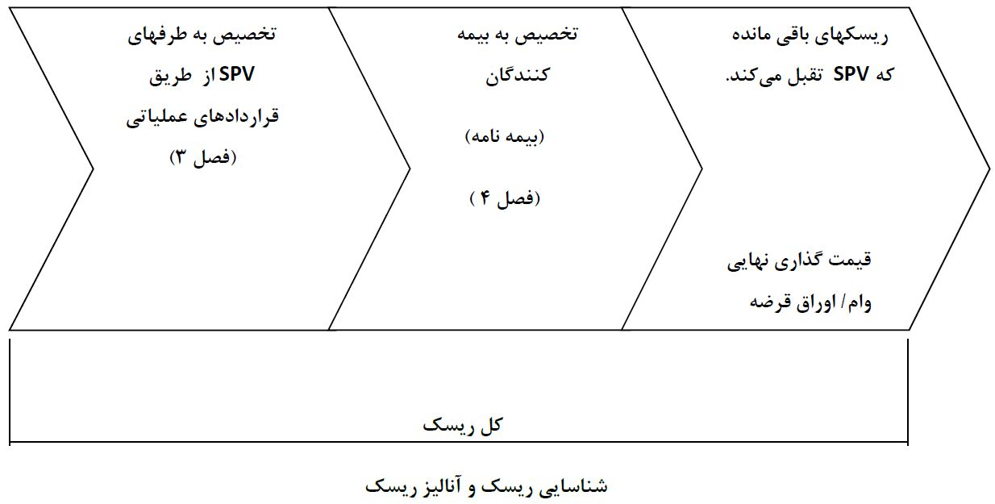
تامين مالي پروژه به عنوان تكنيک مديريت ريسک
فرایند مدیریت ریسک در تامین مالی پروژه برای موفقیت هرسرمایه گذاری حیاتی است و بر چهار گام مرتبط استوار است:
شناسایی ریسک
آنالیز ریسک
انتقال ریسک و تخصیص ریسکها به بازیگرانی که در پوشش این ریسکها مناسب ترین هستند
مدیریت ریسکهای باقیمانده

Slide 43
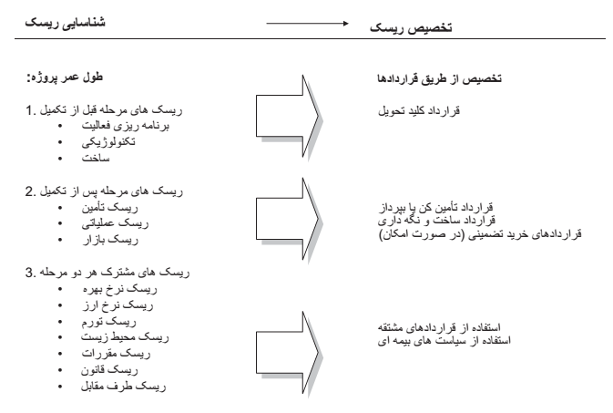
طبقه بندی ریسک ها و استراتژی های تخصیص آن ها (پوشش ریسک ها)

Slide 44
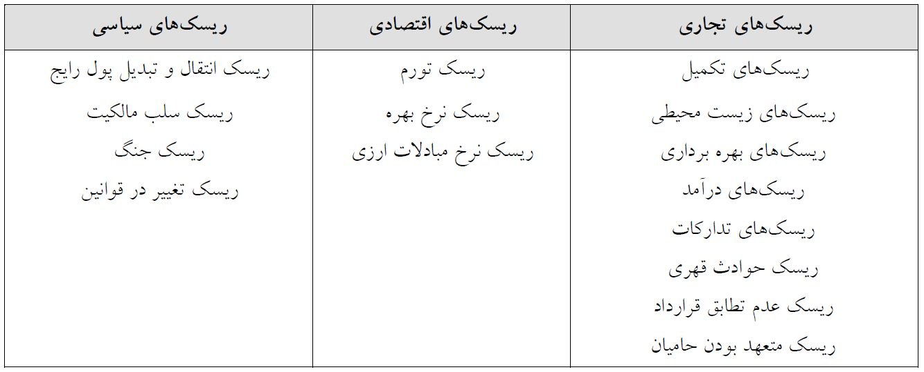
انواع ریسک‌های تامین مالی پروژه

Slide 45
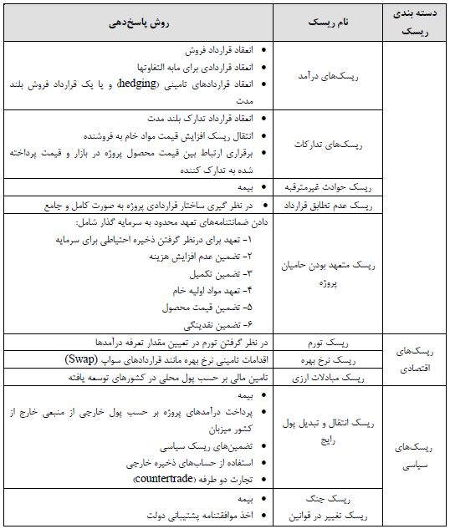
نمونه پاسخ‌دهی به ریسک‌های تامین مالی پروژه‌ها

Slide 46
Syndicated loan market :بازاری که در آن گروهی از قرض دهندگان با هم اقدام به اعطای وام می کنند، یعنی در ریسک نکول شریک می شوند
Arranger Bank :یک بانک سرمایه گذاری یا بنگاه پذیره نویس که موجبات سرمایه گذاری گروهی از سرمایه گذاران سندیکایی برای سرمایه گذاری در یک پروژه مالی گسترده را فراهم می آورد.

Slide 47
برخی نسبت‌های مهم
براي امكانسنجي مالي پروژه، چند نسبت مالي مورد استفاده قرار ميگيرند كه از جمله آنها ميتوان به موارد زير اشاره كرد:
نسبت بدهي به آورده
مقايسه مبلغ بدهي در پروژه در برابر مبلغ آورده سرمايه‌گذاري‌شده.
نسبت پوشش/امكان پرداخت اصل و فرع (DSCR)
ارزيابي درآمدهاي فعلي پروژه براي بازپرداخت اصل و فرع وامها )پس از كسر هزينه‌هاي عملياتي( در مقايسه با مبلغ بدهي‌هاي قابل بازپرداخت در همان بازه‌ زماني. اين نسبت ميتواند با توجه به گذشته يا آينده باشد.
DSCR = Debt-service cover ratio
نسبت زمان و توان بازپرداخت وام در سررسيد(LLCR)
ارزش خالص فعلي درآمدهاي آتي پروژه كه براي بازپرداخت بدهي‌ها در دسترس هستند در سررسيد/موعد تسويه وام در مقايسه با مبلغ بدهي.
LLCR = Loan Life Coverage Ratio

Slide 48
انواع روش‌هاي تأمين منابع مالي خارجي
روش‌هاي عمده در تأمين منابع و تسهيلات خارجي عبارتند از:
1 ـ كمك‌هاي مجامع بين‌المللي
ـ صندوق بين‌المللي پول I.M.F
ـ بانك جهاني World Bank
ـ اتحاديه اروپا E.U
ـ برخي از كشورهاي صنعتي I.C

Slide 49
2 ـ سرماية خارجي Foreign Investment
3 ـ وام‌هاي خارجي Loans
4 ـ «انتشار اوراق قرضه ارزي» (Bonds)
5 ـ قراردادها Contracts

Slide 50
انواع قراردادها: Contracts
1 ـ T.R
Tax-Royalty
نوعي قرارداد امتيازي است كه حق برداشت و يا بهره‌برداري از يك واحد خدماتي، توليدي و يا معدني از سوي يك كشور در قبال دريافت حق‌الارض يا بهره مالكانه Royalty و همچنين درصدي از درآمد خالص به عنوان ماليات Tax به كشور يا شركت خارجي واگذار مي‌گردد.

Slide 51
شيوه‌هاي هم‌خانوادة آن:
ـ اجازة بهره‌برداري Permit
ـ اعطاي پروانة بهره‌برداري License
ـ اجاره Lease
امروزه رايج است.

Slide 52
2 ـ P.S.C Production Sharing Contract
قرارداد مشاركت در توليد از دهة 1960 رايج گرديده است.
در اين قرارداد كه عموماً در مورد نفت و گاز تنظيم مي‌گردد توليد ميان كشور ميزبان و شركت سرمايه‌گذار تقسيم مي‌گردد.
شركت خارجي در اين قرارداد ريسك را به عهده مي‌گيرد. سرمايه‌گذاري مي‌كند و براي مدت نسبتاً طولاني سرمايه «اصل» و سود «فرع» و حق ريسك خود را برداشت مي‌نمايد و ماليات نيز مي‌پردازد و در پايان كليه سرمايه‌گذاري انجام شده متعلق به كشور ميزبان مي‌شود. در تمام مدت قرارداد همواره مالكيت ميزبان محفوظ مي‌ماند.

Slide 53
3 ـ J.V Joint Venture
اين قرارداد مشاركت در سرمايه‌گذاري است كه كشور يا شركت ميزبان در سرمايه‌گذاري شركت نموده و همچون شريك عمل مي‌نمايد. معمولاً قراردادهاي نفتي ريسك اكتشاف از طريق يك موافقت‌نامه به طرف خارجي منتقل مي‌گردد. ميزان برداشت از توليد و يا سهم از درآمد خالص و سود به تناسب سرمايه هر يك از طرفين در قرارداد مشخص مي‌گردد.
قرارداد مشاركت در سرمايه‌گذاري J.V يكي از رايج‌ترين قراردادهاي نفتي در حال حاضر مي‌باشد.

Slide 54
4 ـ S.C Service Contracts
قراردادهاي خدماتي نوعي از قراردادهاي رايج بوده كه يك شركت خارجي در قبال دريافت حق‌الزحمه‌اي ثابت خدماتي را به كشور يا شركت ميزبان ارائه مي‌نمايد. معمولاً اين حق‌الزحمه نقدي و يا بخشي از توليد مي‌باشد.
اين قرارداد به دو نوع صرفاً خدماتي P.S.C و خطرپذير R.S.C قابل تقسيم مي‌باشد.

Slide 55
5 ـ R.S.C Risk Service Contracts
در قرارداد خدماتي ريسك‌پذير شركت خارجي ريسك تا بهره‌برداري را مي‌پذيرد و پس از توليد مبلغي مقطوع به صورت نقدي يا از توليد در قبال سرمايه‌گذاري برداشت مي‌نمايد.

Slide 56
6 ـ P.S.C Pure Service Contracts
اين قرارداد صرفاً خدماتي است و شركت خارجي ريسك را عهده‌دار نمي‌شود و پاداش سرمايه‌گذاري خود را براي به توليد رساندن در هر حالت به صورت مقطوع و مشخص نقدي يا از توليد دريافت مي‌نمايد.

Slide 57
7 ـ F.C Finance Contracts
اين قرارداد مشابه با P.S.C بوده به طوريكه فاينانسور در قبال دريافت تضمين‌هاي لازم براي پروژه‌اي مشخص مبلغي را طبق قرارداد در اختيار گيرنده تسهيلات قرار مي‌دهد و اصل و فرع آن را طبق قرارداد دريافت مي‌نمايد. اين نوع قرارداد عمدتاً در برنامه‌هاي توسعه اقتصادي جمهوري اسلامي ايران جهت اجراي طرح‌هاي عمراني مورد استفاده بوده است.

Slide 58
8 ـ B.B Buy Back
نوعي قرارداد خدماتي است كه شركت خارجي سرمايه‌گذار تمام وجوه سرمايه‌گذاري مانند نصب تجهيزات، راه‌اندازي و انتقال تكنولوژي را بر عهده مي‌گيرد و پس از راه‌اندازي پروژه آن را به كشور ميزبان واگذار مي‌كند و در عوض هزينه سرمايه، سود و ... را از طريق دريافت محصولات و توليد تأمين مي‌نمايد.

Slide 59
چارچوب قراردادهاي بيع متقابل:
1 ـ حفظ حاكميت و مالكيت كامل كشور ميزبان
2 ـ حاكميت قوانين كشور ميزبان
3 ـ حاكميت قوانين پولي و ارزي كشور ميزبان
4 ـ كنترل كامل توليد
5 ـ بازپرداخت از محل توليد مخزن يا واحد توليدي
6 ـ عدم ارائه تضمين بانكي يا دولتي
7 ـ اعمال نظارت و كنترل فني و مالي
8 ـ تأمين بالاترين ضريب برداشت
9 ـ حداكثر بهره‌گيري از توان داخلي
10 ـ انتقال فن‌آوري و آموزش

Slide 60
8 ـ B.O.T Build Operation Transfer
قراردادهاي احداث، بهره‌برداري، انتقال يكي از جديدترين قراردادهاي تأمين مالي مي‌باشدكه از سال 1980 در مورد تأسيسات زيربنايي و احداث آن توسط سرمايه‌گذاران خارجي رايج گرديد. براي اولين بار در احداث چند نيروگاه براي كشور تركيه اين شيوه مطرح گرديد.
در اين روش شركت سرمايه‌گذار متعهد مي‌گردد كه نسبت به تأمين مالي احداث و بهره‌برداري واحد مورد نظر اقدام نموده و در قبال دريافت اصل و فرع خود به صورت نقدي و قسطي يا از محل توليد به ميزبان واگذار كند.

Slide 61
مراحل انجام B.O.T
1 ـ تشكيل شركت پروژه به صورت خصوصي يا مسئوليت محدود توسط مجريان پروژه
2 ـ تنظيم يك سند مالي جهت جمع‌آوري منابع مالي از طريق استقراض، اوراق قرضه ... و تعهد تأمين منابع مالي
3 ـ فروش سهام شركت پروژه
4 ـ شركت پروژه خريدار، مالك و بهره‌بردار واحد مربوطه مثل نيروگاه خواهند بود.
5 ـ ريسك‌پذيري سهام‌داران
6 ـ بهره‌برداري
7 ـ بازپرداخت وام توسط شركت پروژه
8 ـ انتقال پروژه پس از انقضاي مدت به وام‌گيرنده

Slide 62
9 ـ B.O.O Build. Own. Operate
اين قرارداد احداث، تملك، بهره‌برداري است كه نوعي سرمايه‌گذاري خارجي محسوب مي‌شود در اين قرارداد پس از تملك و بهره‌برداري انتقال صورت نمي‌گيرد.
10 ـ B.O.O.T Build. Own. Operate. Transfer
اين قرارداد نوعي B.O.O است كه در پايان انتقال واحد يا نيروگاه به كشور ميزبان صورت مي‌گيرد.

Slide 63
11 ـ B.T.O Build. Transfer. Operate
اين قرارداد احداث، انتقال و سپس بهره‌برداري است.
12 ـ B.L.T Build. Lease. Transfer
قرارداد احداث، اجاره و انتقال است كه تابع شرايط پيمان صورت مي‌گيرد.
13 ـ B.T Build. Transfer
قرارداد احداث و انتقال است كه بهره‌برداري را كشور ميزبان انجام خواهد داد و نسبت به پرداخت اصل و فرع به سرمايه‌گذار اقدام مي‌نمايد.

Slide 64
14 ـ D.B.F.O Design. Build. Finance. Operate
اين قرارداد طرح، احداث، تأمين مالي و بهره‌برداري است.
قراردادهاي مورد عمل در ايران:
در برنامه‌هاي توسعه اقتصادي ايران پس از پيروزي انقلاب اسلامي عمدتاً از روش‌هاي زير تأمين مالي صورت گرفته است:

Slide 65
1 ـ فاينانس Finance
همانطور كه گفته شد در اين روش يك بانك يا مؤسسه خارجي براي اجراي طرحي مشخص، طبق قرارداد و در قبال تعهد و تضمين دولت و يا بانك مركزي ايران، اعتبار ارزي در اختيار دولت و يا يك شركت دولتي و يا غير دولتي قرار مي‌دهد و پس از مدتي كه در قرارداد ذكر مي‌شود نسبت به دريافت اصل و فرع آن به صورت تقسيط اقدام مي‌نمايد در اين قراردادها همواره ريسك متوجه كشور يا شركت وام‌گيرنده بوده و هر چند مدتي براي زمان احداث و بهره‌برداري به عنوان زمان تنفس تعيين مي‌شود ولي بازيافت اقساط منوط به بهره‌برداري از طرح نخواهد بود.

Slide 66
2 ـ بيع متقابل Buy Back
اين قرارداد كه قبلاً چگونگي آن تشريح گرديده است عمدتاً براي اجراي طرح‌هاي نفت و گاز در ايران مورد استفاده قرار مي‌گيرد و به علت عدم وجود ريسك براي ايران بيش از قراردادهاي Finance مورد توجه بوده به طوريكه در قانون برنامة سوم كه سقف مجازي براي استفاده از منابع مالي خارجي به صورت فاينانس تعيين شده است دولت مجاز بوده بدون رعايت سقف و فقط با اعلام طرح‌ها به مجلس شوراي اسلامي از قراردادهاي Buy Back يا بيع متقابل استفاده نمايد.
قراردادهاي بيع متقابل با توجه به اينكه ريسك متوجه طرف خارجي است نسبت به فاينانس گرانتر مي‌باشد.

Slide 67
3 ـ يوزانس
نوعي اعتبار كوتاه‌مدت است كه عموماً در خريدهاي غير نقدي خارجي مورد استفاده قرار مي‌گيرد. اين قرارداد داراي نرخ سود كمتر از فاينانس بوده كه بدون توجه به اجراي طرح خاص و صرفاً در خريدهاي غير نقدي خارجي عملكرد دارد.
اين قرارداد به جهت كوتاه‌مدت بودن نيازمند برنامه و مديريت دقيقي براي استفاده و بازپرداخت مي‌باشد. در سالهاي برنامة اول توسعه كه استفاده از يوزانس رايج بوده عدم مديريت در استفاده و بازپرداخت آنها موجب پيدايش بحران‌ بدهي‌هاي خارجي براي ايران گرديد.

Slide 68
4 ـ پيش‌فروش نفت
با توجه به مطمئن بودن منابع نفتي ايران براي طرف‌هاي خارجي طي سالهاي گذشته جهت جبران كسري بودجه از پيش‌فروش نفت به عنوان روش تأمين منابع مالي ارزي و حتي ريالي استفاده شده است. در اين روش ايران پس از اخذ اعتبار ارزي از طرف خارجي متعهد مي‌شود كه اصل و فرع آن را پس از مدت معين كه معمولاً يكساله است يكجا بازپرداخت نمايد و نفت فقط نوعي تضمين تلقي مي‌شود وگرنه پس انقضاي مدت لزوماً نفتي به طرف خارجي تحويل نمي‌شود بلكه بازپرداخت از سوي ايران به صورت نقدي صورت مي‌گيرد.

Slide 69
5 ـ انتشار اوراق قرضه ارزي
طي اين روش كه براي اولين‌بار در جهت تأمين منابع مالي و در اجراي بند «م» تبصره 21 قانون بودجه سال 81 توسط بانك مركزي جمهوري اسلامي ايران مورد استفاده قرار گرفته است. ايران با انتشار اوراق قرضه ارزي و فروش آن در حد يك‌ميليارد دلار از منابع خارجي استفاده نموده و متعهد گرديد كه پس از انقضاي مدت اصل و فرع آن را عملاً با نرخ 8.75% بازپرداخت نمايد اين قرارداد پنجساله بوده كه ايران با دريافت آن و تبديل به ريال در جهت اتمام طرحهاي ناتمام عمراني اقدام نموده است. در اين شيوه مبلغ ريالي معادل اعتبار ارزي در بودجه عمومي منعكس گرديد كه در نظام بودجه‌نويسي ايران پس از انقلاب اسلامي بي‌سابقه بوده است.

Slide 70
6 ـ قراردادهاي B.O.T و B.O.O
طي سالهاي اخير خصوصاً در برنامه سوم با توجه به مجوز ماده 122 مبني بر امكان احداث و بهره‌بردراي نيروگاه توسط بخش غير دولتي و حتي با مشاركت خارجي استفاده از انواع قراردادهاي B.O.T به مورد اجرا درآمده است. در اين قراردادها دولت همواره تضمين لازم براي خريد كالاهاي توليد شده و يا خدمات ارائه شده از سوي طرف خارجي را مي‌نمايد. ولي ريسك سرمايه‌گذاري متوجه طرف خارجي بوده و دولت ايران تضميني همچون ضمانت قراردادهاي فاينانس را تقبل نمي‌نمايد.

Slide 71
Engineering, Procurement and Construction (EPC)
"LSTK" = "Lump Sum Turn Key
EPIC = Engineering, Procurement, Installation & Commissioning
EPCC = Engineering, Procurement, Construction and Commissioning.
Engineering, Procurement and Construction Management (EPCM)

Slide 72
مورد كاوي 9: تامین مالی پروژه Clean Infra Ltd

Slide 73
بخش برق هند در سال های اخیر شاهد سرمایه گذاری قابل توجه است؛ با این حال، هنوز هم در این کشور حدود 400 میلیون نفر بدون برق باقی مانده است که نزدیک به 35 درصد از جمعیت کشور است. به طور کلی کمبود انرژی در کشور بسیار زیاد است؛ منابع تغذیه برق حدود 10.3 درصد از آنچه که اقتصاد هند نیاز دارد برآورد شده است، با حداکثر کمبودی که به اندازه 12.7 درصد می‌باشد. این کمبود منجر به بروز حالت اضطراری در بخش برق به عنوان یک گره حیاتی برای رشد اقتصادی و تلاش برای کاهش فقر در کشور شده است. در نتیجه، دولت هند به طور جدی تلاش می کند تا این کمبودها را ساماندهی کند و همچنین تلاش زیادی میکند تا به تعادل خوبی در ترکیب انرژی خود بین انرژی های متعارف و منابع انرژی تجدید پذیر به منظور کاهش اثرات نامطلوب در آب و هوا دست یابد.

Slide 74
این زمینه، دولت هند این انگیزه را برای رشد منابع انرژی تجدیدپذیر (RES) فراهم کرده است. به طور سنتی، ظرفیت اضافه RES عمدتا توسط پروژه های بادی، زیست توده و برق آبی کوچک هدایت می شود.
انرژی خورشیدی، اگر چه از لحاظ فنی قابل اجرا برای مدت زمان طولانی است، به علت هزینه های بالای سرمایه گذاری و کارایی پایین تر رشد زیادی نکرده است. اخیرا، با این حال، انرژی خورشیدی با توجه به کاهش هزینه ها، افزایش قیمت سوخت‌های فسیلی و نگرانی شدید نسبت به تغییرات اقلیمی، مجددا موردتوجه قرار گرفته است. در سال 2008، نخست وزیر، مأموریت انرژی خورشیدی ملی را راه اندازی کرد که پیش بینی می شود تا پایان سال 2017 مقدار 20،000 مگاوات برق از انرژی خورشیدی فراهم آورد. این بخشی از یک طرح گسترده تر برای اطمینان از این است که 5 درصد از نیازهای انرژی کشور از منابع تجدید پذیر تامین خواهد شد. مطابق با این سیاست، بسیاری ازایالت‌های هند درصدی از کل برق را که از منابع تجدید پذیر تامین شده و مقدار آن از 1 درصد شروع شده و تا چند سال آینده به 10 درصد میرسد را مشخص کرده اند که هیات مدیره برق ایالتی خریداری می‌کند. رگولاتورها نیز سطوح حداقل تعرفه ترجیهی را برای تهیه انرژی از چنین منابعی مشخص کرده‌اند. چنین طبقات تعرفه‌ای بصورت جداگانه برای منابع تجدیدپذیر اشخاص و براساس سود معینی (cost-plus) نسبت به هزینه های سرمایه‌گذاری، سوخت، نرخ بهره و هزینه عملیات و تعمیر و نگهداری تعیین شده است.
این تعرفه ها در درجه اول با هدف‌گذاری حداقل بازگشت سرمایه 15 درصدی برای سهامدارتعیین شده است

Slide 75
حتی تحت فرضهای خوش بینانه، پروژه های خورشیدی نیاز به حمایت قانونی قوی از تعرفه ها برای چندین سال برای آمدن به هند دارند. اگرچه، با کاهش هزینه های سرمایه‌ای، قیمت انرژی خورشیدی به طور قابل توجهی کاهش یافته است، انتظار می رود که روند ادامه یابد و در نتیجه بیشتر و بیشتر بار یارانه‌ای آینده را کاهش دهد.
علاوه بر این، انرژی خورشیدی نسبتا گران قیمت خریداری شده از تامین کنندگان انرژی به انرژی حرارتی ارزان تر گره زده شده و با نرخ بسته‌ای بسیار رقابتی به هیات مدیره‌های برق ایالتی به فروش می رسد.
با توجه به کمبود برق کلی و تعهدات نسبت به خرید درصد مشخصی از برق از منابع تجدیدپذیر، دولت انگیزه کمی برای نکول در پرداختها را دارد و از دسترسی‌اش به برق قیمت گذاری شده بصورت جذاب صرفنظر می کند.
آخر، دولت یک کمک هزینه 88 میلیون دلاری را برای تامین مالی یک حساب امنیت پرداخت خورشیدی تضمین کرده است ، که به منظور پوشش دادن کسری بودجه به دلیل نکول توسط هیات مدیره‌های برق ایالتی است.
از این رو، دولت تعهد خود برای ترویج تولید انرژی تجدید پذیر با سیاستی که مدل کسب و کار مناسب برای توسعه دهندگان برق را ایجاد می کند ، با کاهش ریسک اعتباری برای وام دهندگان شرکت کننده در این بخش، انجام داده است.
شرکت مالی بین المللی (IFC) که بازوی توسعه بخش خصوصی بانک جهانی است، قصد دارد سرمایه گذاری های انرژی پاک را در هند به عنوان بخشی از استراتژی وسیع خود در زمینه تغییرات اقلیمی و رشد فراگیر مورد استفاده قرار دهد.
در بازار هند، IFC نقش مهمی را با تأمین مالی بدهی و تامین مالی سهام به حامیان مالی‌ای که دارای سوابق خوب و تعهد بلند مدت در زمینه تجارت انرژی تجدید پذیر هستند، بازی می‌کند.

Slide 76
پشتیبانی IFC، که به توسعه دهندگان در مرحله حیاتی در رشد آنها ارائه شده، به نوبه خود، دیگر سرمایه گذاران را برای حمایت از پروژه های انرژی تجدید پذیر، تشویق می کند. بنابراین، شرکت های پشتیبانی شده توسط IFC قادر به گسترش و تنوع منابع مالی هستند.
با گذشت زمان، اثر نمایشی قوی تری از قابلیت سرمایه گذاری در این بخش وجود دارد، و منجر به رجوع حجم زیادی از دیگر سرمایه گذاران می شود.
شرکت Clean Infra Ltd، تولید کننده پیشرو در زمینه انرژی های تجدید پذیر در هند، در حال توسعه چندین پروژه انرژی تجدید پذیر (خورشیدی، باد و برق آبی کوچک) در هند است. این شرکت دارای تجربه قابل ملاحظه ای در اجرای پروژه های انرژی های تجدیدپذیر سبز در کشور است. (جدول 22.1 را ببینید)

Slide 77
